Slide 1
SOFTWARELICENTIE MODEL

Slide 2
INHOUD
Interviews
Conclusie
Eisen
Ontwerp

Slide 3
INTERVIEW

Slide 4
Gaan we het licentiemodel verkopen via modules of voor het hele systeem
Afdeling | Systeem | Modules
Software | Systeem | Modules
Verkoop |  | Modules
Service | Systeem
Productmanager |  | Modules

Slide 5
Gaan we het licentiemodel verkopen per gebruiker of een licentie voor het hele bedrijf
Afdeling | Gebruiker | Bedrijf
Software | Gebruiker
Verkoop | Gebruiker
Service | Gebruiker
Productmanager | Gebruiker

Slide 6
Hebben we een accountmanager binnen TBWB die alle licenties regelt
Afdeling | Accountmanager
Software | Afdeling verkoop
Verkoop | Klant zelf
Service | Klant zelf
Productmanager | Klant zelf

Slide 7
Omvangt dit licentiemodel dan ook het servicecontract?
Afdeling | Servicecontract in licentie?
Software | Ja
Verkoop | Nee
Service | Ja
Productmanager | Ja

Slide 8
Is een klant verplicht de software te updaten?
Afdeling | Software verplicht updaten?
Software | Minor nee, Major ja
Verkoop | Minor nee, Major ja
Service | Minor - , Major ja
Productmanager | Minor ja, Major ja

Slide 9
Vallen aanpassingen op de software binnen het licentiemodel?
Afdeling | Productverbeteringen | Klantspecifieke aanpassingen
Software | Ja, via change request | Nee, eigen kosten
Verkoop | Ja, via change request | Nee, eigen kosten
Service | Ja, via change request | Nee, eigen kosten
Productmanager | Ja, via change request | Nee, eigen kosten

Slide 10
Wanneer een klant problemen ervaart door onze software, krijgt hij dan zijn geld terug?
Afdeling | Krijgt klant geld terug?
Software | Nee
Verkoop | Nee
Service | Nee
Productmanager | Nee

Slide 11
Moet de klant zijn licenties zelf kunnen beheren?
Afdeling | Kan klant zelf zijn licentie beheren?
Software | In eerste instantie afdeling verkoop, uiteindelijk de klant zelf
Verkoop | Gebruikers wel, extra modules zijn software engineers voor nodig
Service | Ja
Productmanager | Ja

Slide 12
Wat moet er gebeuren als de klant niet betaalt?
Afdeling | Maatregelen bij het niet betalen van de factuur
Software | Eerst meldingen, daarna performance verlagen
Verkoop | Meldingen, daarna verlopen servicecontract
Service | Meldingen
Productmanager | Eerst meldingen, daarna performance verlagen

Slide 13
CONCLUSIE

Slide 14
Een licentiemodel gebaseerd op gebruikerslicenties
De klant moet deze licenties zelf kunnen beheren
Licenties mogen de klant niet verhinderen
Goede security

Slide 15
EISEN

Slide 16
Functionele eisen 1/3
 | Functionele eisen | MoSCow
1 | Operators moeten gebruikerslicenties kunnen toevoegen | M
2 | Operators moeten gebruikerslicenties kunnen verwijderen | M
3 | Werknemers moeten binnen de UI een aanvraag kunnen doen bij hun operator om een nieuwe gebruikerslicentie aan te maken. De operator krijgt hierover een mail. | W
4 | Alleen de hoeveelheid beschikbare gebruikerslicenties mogen toegelaten worden op het systeem | M
5 | De licentiemanager moet de klant via de mail op de hoogte stellen wanneer de licentie nog een maand geldig is; | M
6 | De licentiemanager moet de klant via de mail op de hoogte stellen wanneer de licentie nog twee weken geldig is; | C
7 | De licentiemanager moet de klant via de mail op de hoogte stellen wanneer de licentie nog een week geldig is; | S

Slide 17
Functionele eisen 2/3
 | Functionele eisen | MoSCow
8 | De licentiemanager moet de klant via de mail op de hoogte stellen wanneer de licentie nog een dag geldig is; | M
9 | De licentiemanager moet de eerste twee weken na het niet betalen van de factuur een melding genereren in de UI die de werknemer elke dag moet wegklikken. | M
10 | De licentiemanager moet, na de eerste twee weken, en voor de eerste maand, na het niet betalen van de factuur, een melding genereren in de UI die de werknemer elk uur moet wegklikken. | S
11 | TBWB moet na de eerste maand van het niet betalen van de factuur de mogelijkheid hebben de orderverwerking te verlagen | M
12 | TBWB moet na de eerste maand van het niet betalen van de factuur de mogelijkheid hebben de gebruikerslicenties te verminderen | M
13 | Service heeft de mogelijkheid om een tijdelijke licente aan te maken | S

Slide 18
Functionele eisen 3/3
 | Functionele eisen | MoSCow
14 | De licentieservice stuurt een mail naar de administratie van TBWB bij het aanmaken van een gebruiker | M
15 | De licentieservice stuurt een mail naar de administratie van TBWB bij het verwijderen van een gebruiker | M
16 | De licentieservice stuurt de afdeling service een mail bij het wegvallen van de verbinding met de licentiemanager | M
17 | De licentiemanager geeft een pop-up aan de klant bij het wegvallen van de verbinding met de licentieservice | W

Slide 19
Niet functionele eisen 1/2
 | Niet functionele eisen | MoSCow
1 | De licentiemanager is beschikbaar op de server van de klant | M
2 | De licentieservice is altijd online beschikbaar | M
3 | Het licentiemanager dashboard is online toegankelijk voor de klant | M
4 | Elke dag wordt de geldigheid van de licenties gecontroleerd/ge-update | M
5 | Wanneer de gebruiker wil inloggen in Stock Control wordt de geldigheid van zijn licentie gecontroleerd tegen de licentiemanager | M
6 | De licentiemanager moet ten alle tijden toegankelijk zijn voor TBWB | S
7 | De licentieservice moet ten alle tijden toegankelijk zijn voor TBWB | M

Slide 20
Niet functionele eisen 2/2
 | Niet functionele eisen | MoSCow
8 | De licentiemanager blijft werken zonder dat hij verbinding met de licentieservice | M
9 | Bij het aanmaken van een gebruikerslicentie moet de admin gebruik maken van 2fA om misbruik tegen te gaan | M

Slide 21
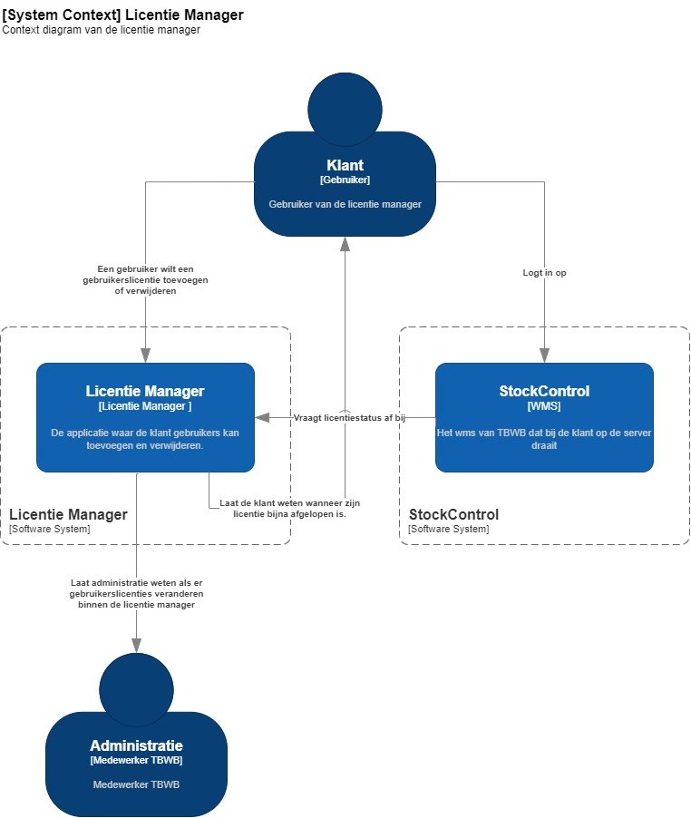

Slide 22
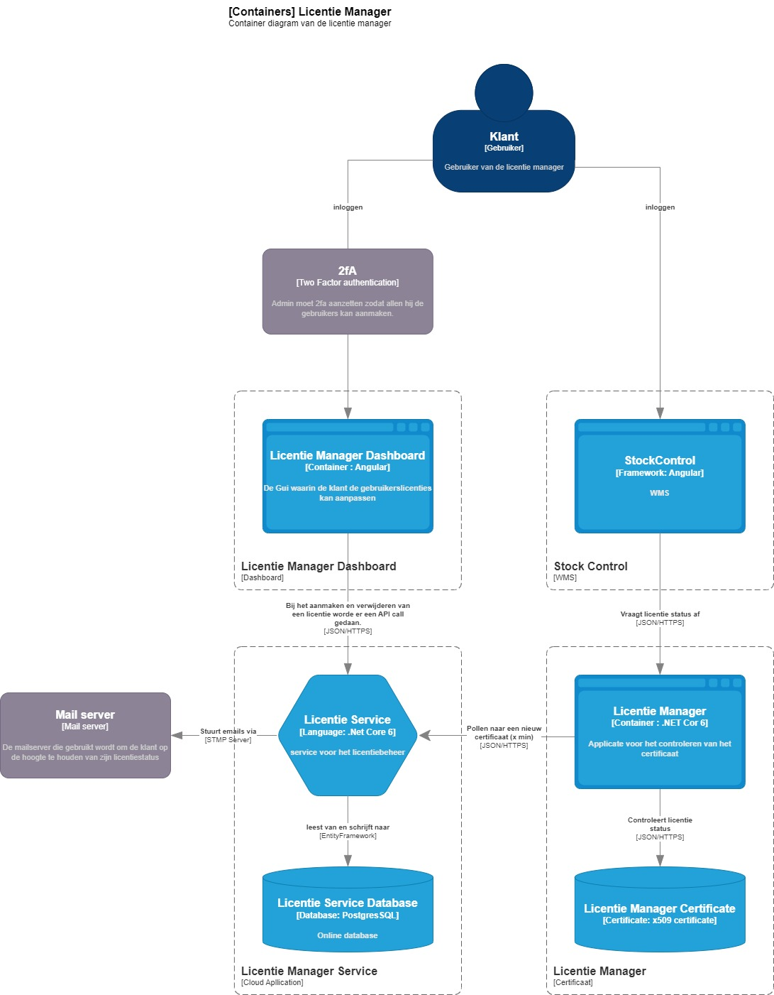

Slide 23
